Slide 1

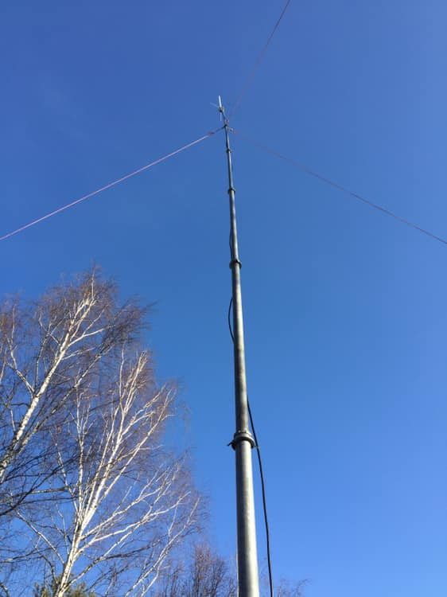
Радиосвязь На ПСР

Slide 2
Почему радиосвязь?
1.
2.
Не зависит от оборудования операторов
3.
Не требует абонентской платы
4.
Один говорит – все слышат
Не зависит от зоны покрытия оператора

Slide 3
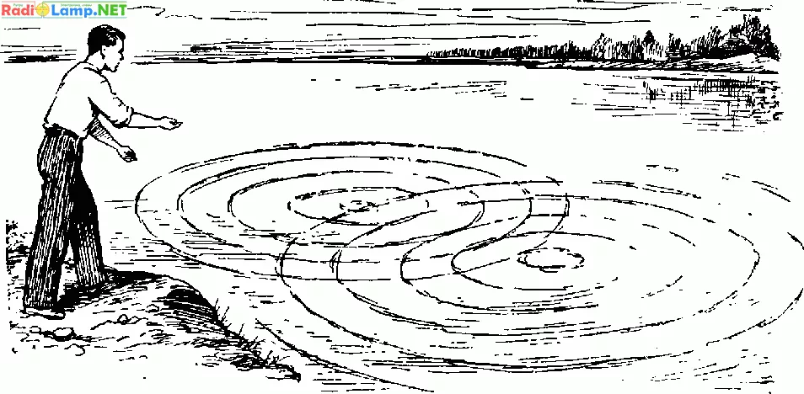
РАДИОволны
В радиосвязи передача или прием любой информации осуществляется посредством радиоволн
Радиоволны – это электромагнитные колебания, распространяющиеся в пространстве со скоростью света

Slide 4

РАДИОволны
Мотылёк создаёт волны движением своих крыльев
Веточки совершают колебательное движение на волнах

Slide 5
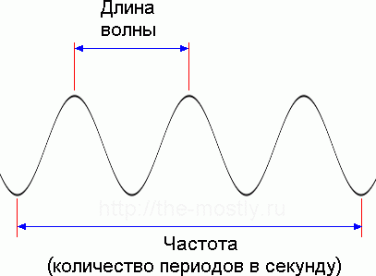
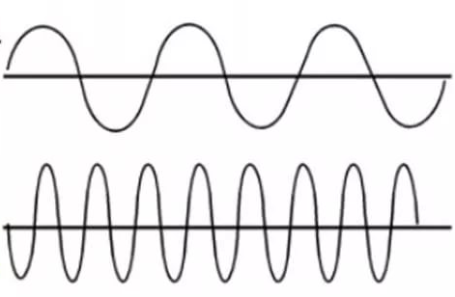
РАДИОволны
Радиоволны характеризуются длиной и частотой
Длина волны: расстояние между двумя точками, в которых колебания происходят в одинаковой фазе
(расстояние между волнами)
Длина волны выражается в метрах (километрах, сантиметрах и т.д.)
Частота волны: число колебаний
за секунду
Частота выражается в герцах (Гц), килогерцах (кГц), мегагерцах (МГц) или гигагерцах (ГГц)

Slide 6


РАДИОволны
«Длинные» волны
«Короткие» волны

Slide 7
радиоволны
Спектр радиоволн, применяемых в радиосвязи, разбит на диапазоны:
Диапазон частот | Наименование диапазона частот | Наименование диапазона волн | Длина волны
3–30 кГц | Очень низкие частоты (ОНЧ) | Мириаметровые | 100–10 км
30–300 кГц | Низкие частоты (НЧ) | Километровые | 10–1 км
300–3000 кГц | Средние частоты (СЧ) | Гектометровые | 1–0.1 км
3–30 МГц | Высокие частоты (ВЧ) | Декаметровые | 100–10 м
30–300 МГц | Очень высокие частоты (ОВЧ) | Метровые | 10–1 м
300–3000 МГц | Ультравысокие частоты (УВЧ) | Дециметровые | 1–0.1 м
3–30 ГГц | Сверхвысокие частоты (СВЧ) | Сантиметровые | 10–1 см
30–300 ГГц | Крайневысокие частоты (КВЧ) | Миллиметровые | 10–1 мм
300–3000 ГГц | Гипервысокие частоты (ГВЧ) | Децимиллиметровые | 1–0.1 мм
Ультракороткие волны (УКВ)

Slide 8
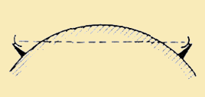


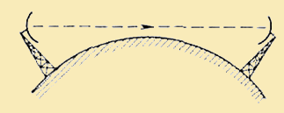

радиоволны
Распространение УКВ
  распространяются почти прямолинейно
  не огибают земную поверхность и крупные препятствия, не отражаются ионосферой
  применяются для радиосвязи в пределах прямой

Slide 9
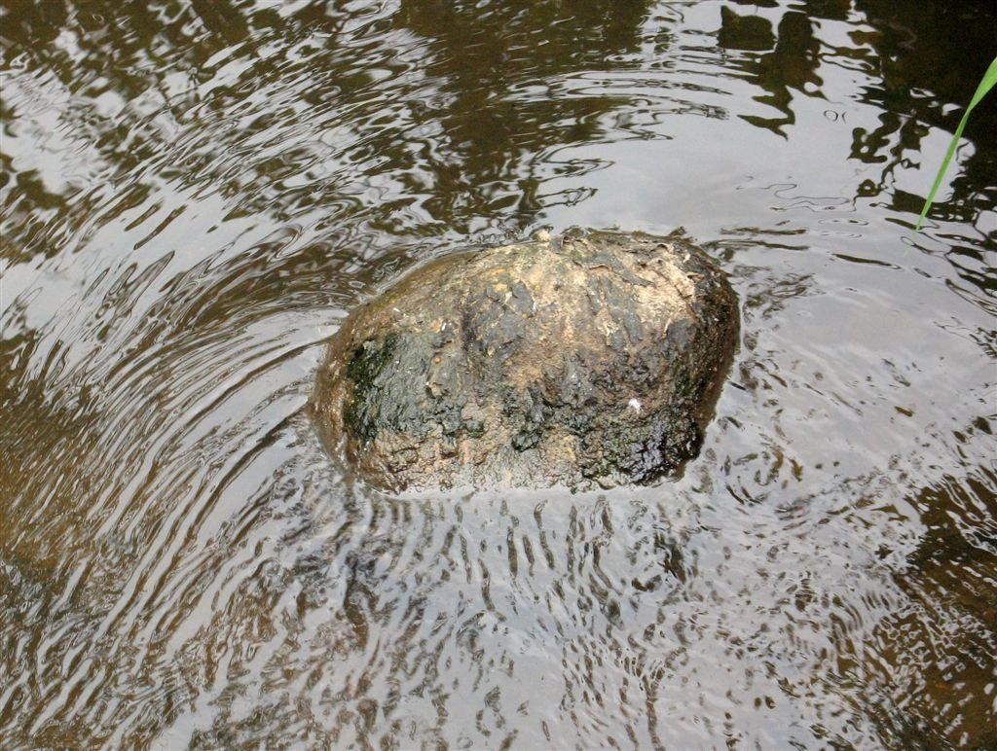

радиоволны
Препятствие и длина волны

Slide 10
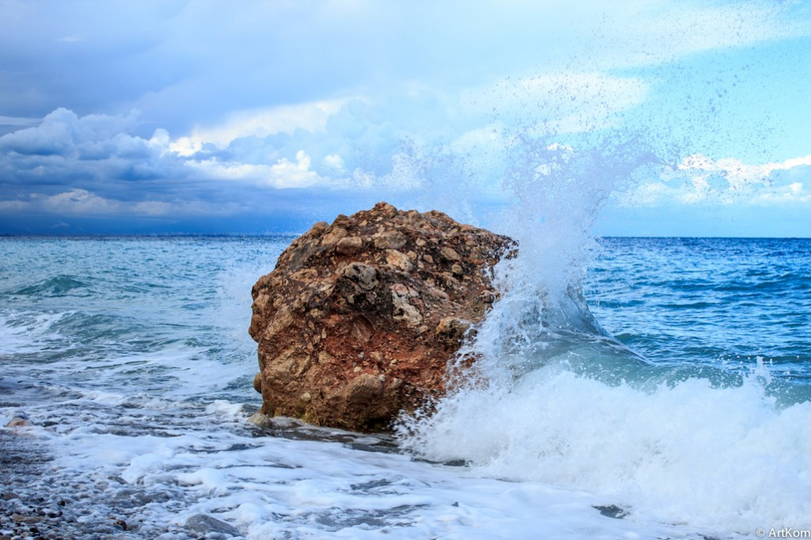
радиоволны
Препятствие и длина волны

Slide 11
Правовая информация
Разрешенные частоты
для гражданского населения
Частоты общего пользования
433.075 − 434.775 МГц (LPD диапазон)
446.00625 − 446.09375 МГц (PMR диапазон)
26.960 − 27.410 МГц (СиБи диапазон)
Pадиолюбительские частоты УКВ
144 − 146 МГц
430 − 440 МГц

Slide 12
Правовая информация
LPD - Low Power Device
Диапазон радиочастот для маломощных устройств
433,075-434,775 МГц (λ ~ 70 см)
69 частотных каналов с шагом 25 кГц
В РФ максимальная разрешённая мощность - 10 мВт (0,01Вт)
PMR - Personal Mobile Radio
Европейский стандарт безлицензионной радиосвязи
446,00625-446,09375 МГц (λ ~ 70 см)
8 частотных каналов с шагом 12,5 кГц, в диапазоне
Максимальная разрешённая мощность - 0,5 Вт

Slide 13
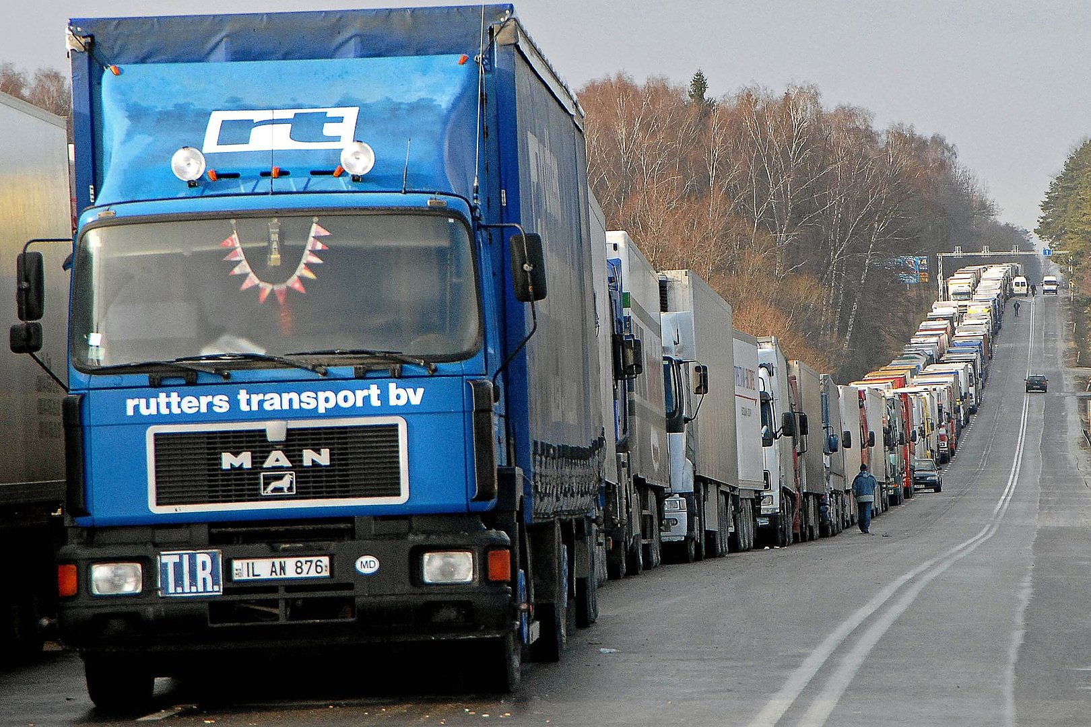
Правовая информация
СиБи – Citizen’s Band гражданский диапазон
26,960 − 27,410 МГц (λ ~ 10 м)
40 частотных каналов с шагом 10 кГц
В РФ максимальная разрешённая мощность – 4 Вт
27,135 МГц − канал дальнобойщиков

Slide 14
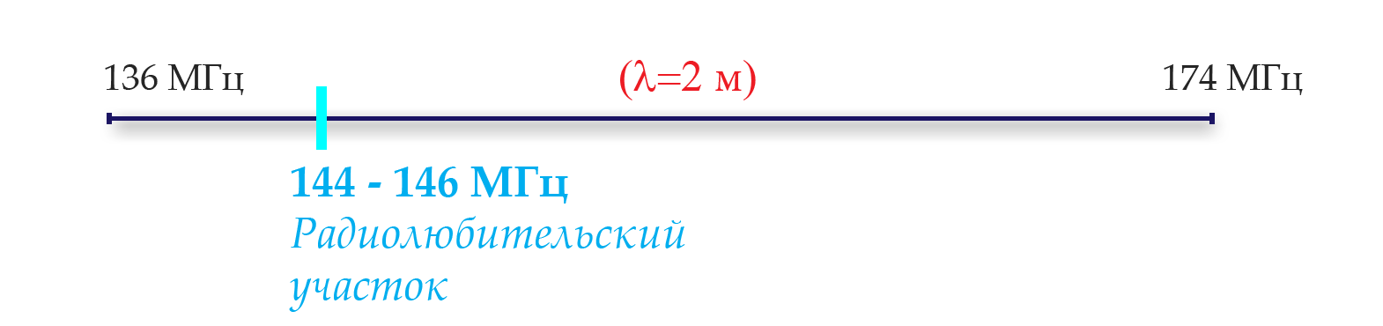
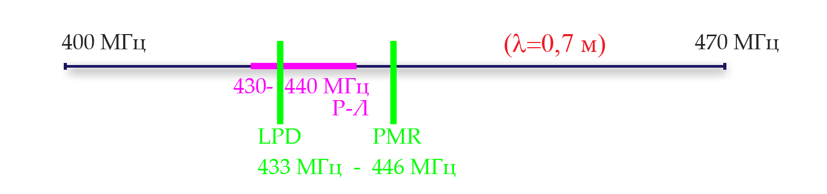
Правовая информация

Slide 15
Частотный план
Радиостанция может работать в 2-х режимах
Режим прямого ввода частоты, когда нужная частота вводится с клавиатуры руками
Более гибко, но более сложно при большом количестве частот
Канальный режим, когда нужные частоты заранее введены в радиостанцию и каждой частоте присвоен свой порядковый номер
Легко переключаться при большом количестве частот, но требуется заранее ввести частоты в радиостанцию

Slide 16
Частотный план
Номер канала | Название канала | Частота передачи (TX), МГц | Частота приема (RX), МГц | Субтон передача | Субтон прием | Комментарий
1. | LA | 433.625 | 433.625 | 88.5 | Off | Основной канал (23 LPD)
2. | LA-R1 | 434.400 | 434.400 | 88.5 | Off | Резервный канал 1 (54 LPD)
3. | LA-R2 | 434.300 | 434.300 | Off | Off | Резервный канал 2 (50 LPD)
4. | LA-R3 | 434.050 | 434.050 | Off | Off | Резервный канал 3 (40 LPD)
5. | LA-R4 | 433.800 | 433.800 | Off | Off | Резервный канал 4 (30 LPD)
6. | LA-C | 433.625 | 433.625 | 88.5 | 88.5 | Основной канал (23 LPD) с субтоном CTCSS
7. | LA-R1С | 434.400 | 434.400 | 88.5 | 88.5 | Резервный канал 1 (54 LPD) с субтоном CTCSS
8. | LA-REP | 446.075 | 433.625 | 88.5 | 88.5 | Используются только по решению связиста отряда при использовании репитера
9. | LA2-R1 | 144.9375 | 144.9375 | Off | Off | VHF-2M. Используются только по решению связиста отряда
10. | LA2-R2 | 144.4375 | 144.4375 | Off | Off | VHF-2M. Используются только по решению связиста отряда
11. | LAREG1 |  |  |  |  | Резерв Для региональных нужд. При выездах из разных регионов - не использовать
12. | LAREG2 |  |  |  |  | Резерв Для региональных нужд. При выездах из разных регионов - не использовать

Slide 17
Правовая информация
Во время радиосвязи запрещается:
вести передачи на неразрешенных частотах
вести передачи, способные создать помехи работе других станций или радиослужб (в т.ч. радиолюбителям)
вести передачи с ложным или вводящим в заблуждение опознаванием, а также передачи без опознавания (без позывных)
передавать ложную или вводящую в заблуждение информацию
использовать ненормативную лексику
передавать конфиденциальную и не относящуюся к ПСР информацию:
- обсуждение БП, его родственников и т.п.
- передача информации о нахождении погибшего открытом текстом
- личной информации без разрешения

Slide 18
Правовая информация
Что можно?
Можно слушать всё, что передается в радиоэфире
Пользоваться безлицензионными диапазонами
(соблюдая предписанную мощность)
Пользоваться радиолюбительским диапазоном
(с радиолюбительским позывным)
Подавать сигналы бедствия «SOS» и «MayDay» на любых частотах в исключительных случаях при непосредственной угрозе жизни и здоровью граждан

Slide 19
Организация радиосвязи
Дальность радиосвязи зависит от большого числа факторов:
  Рельеф местности
  Антенны: тип, конструкция и высота установки
  Электромагнитная обстановка
  Параметры приемопередающего оборудования
  Частота радиоволн (частотный диапазон)
  Погода
Точно дальность радиосвязи может быть определена только экспериментальным путем
в конкретном месте в конкретное время!

Slide 20
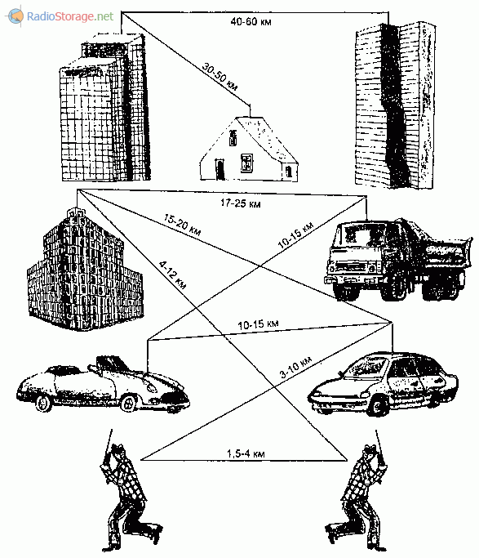
Организация радиосвязи

Slide 21
Организация радиосвязи
Мощность радиостанции
Незначительное (несколько Ватт) увеличение мощность радиостанции мало влияет на дальность связи и только в идеальных условиях
  Важна не только передача, но и приём
  Антенна – лучший усилитель!
  Длина – важно, но не главное
  Антенна должна быть качественной и правильно настроенной
Многие длинные антенны некачественные или ненастроенные на наш диапазон частот и работают хуже штатных

Slide 22
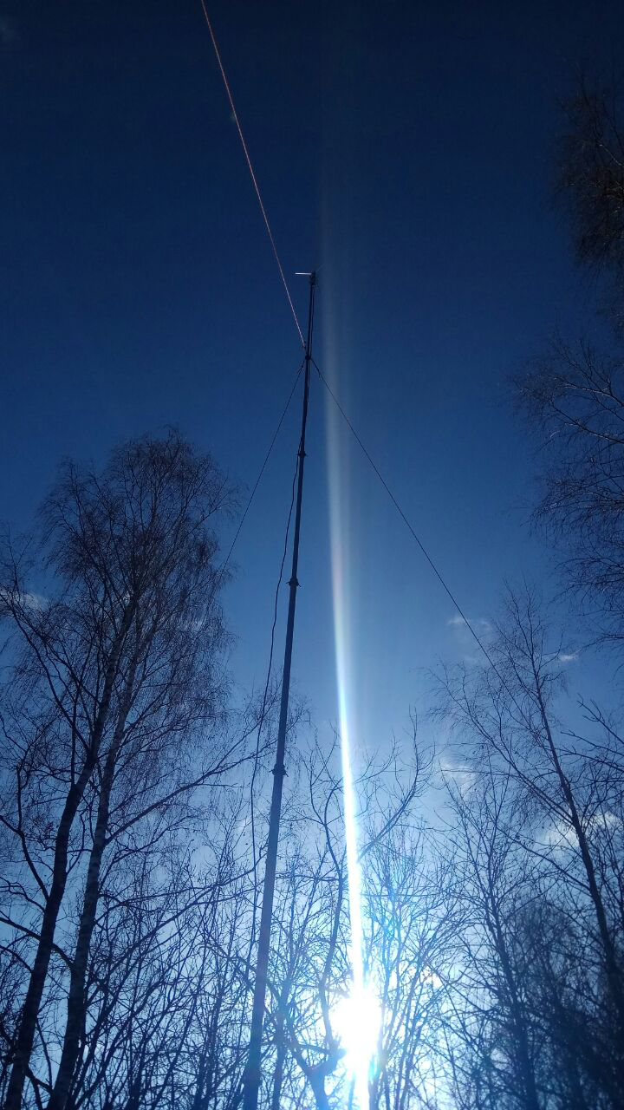
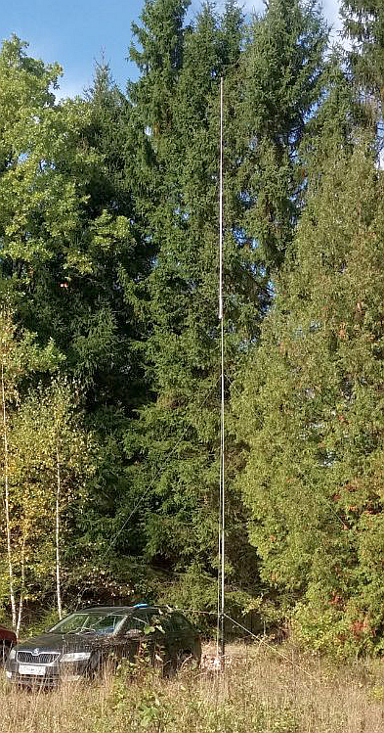
Организация радиосвязи
Возможные виды развертывания радиосвязи
Мачта с базовой антенной и автомобильная радиостанция

Slide 23
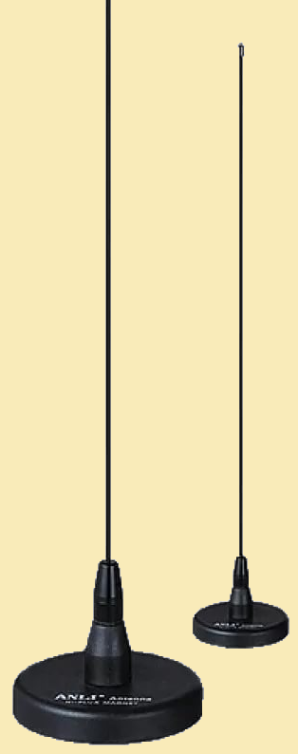
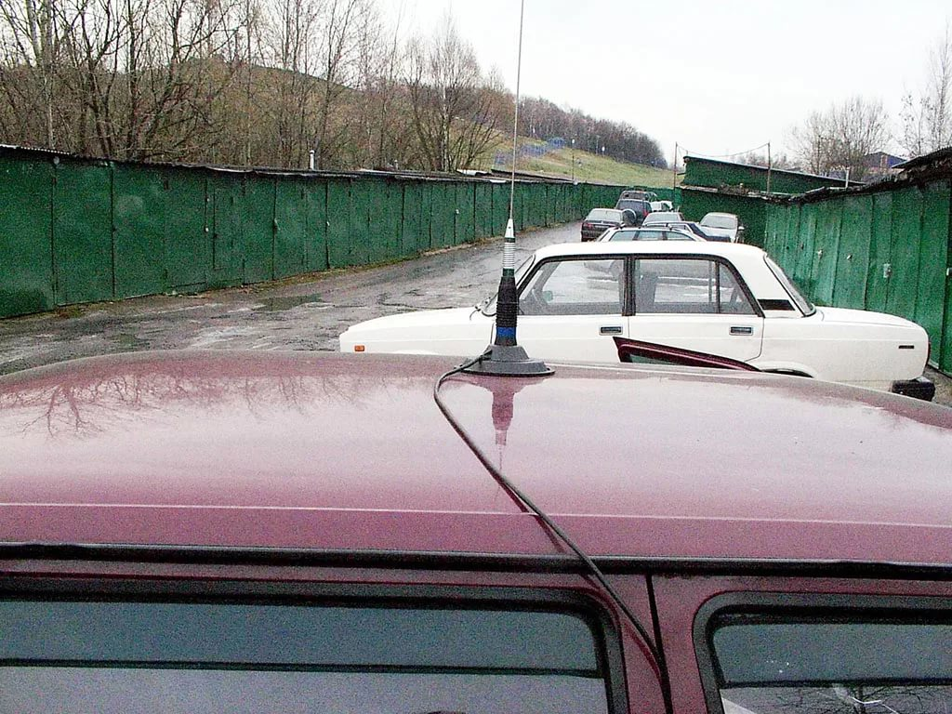
Организация радиосвязи
Возможные виды развертывания радиосвязи
Автомобильная антенна на магнитном основании и автомобильная радиостанция

Slide 24
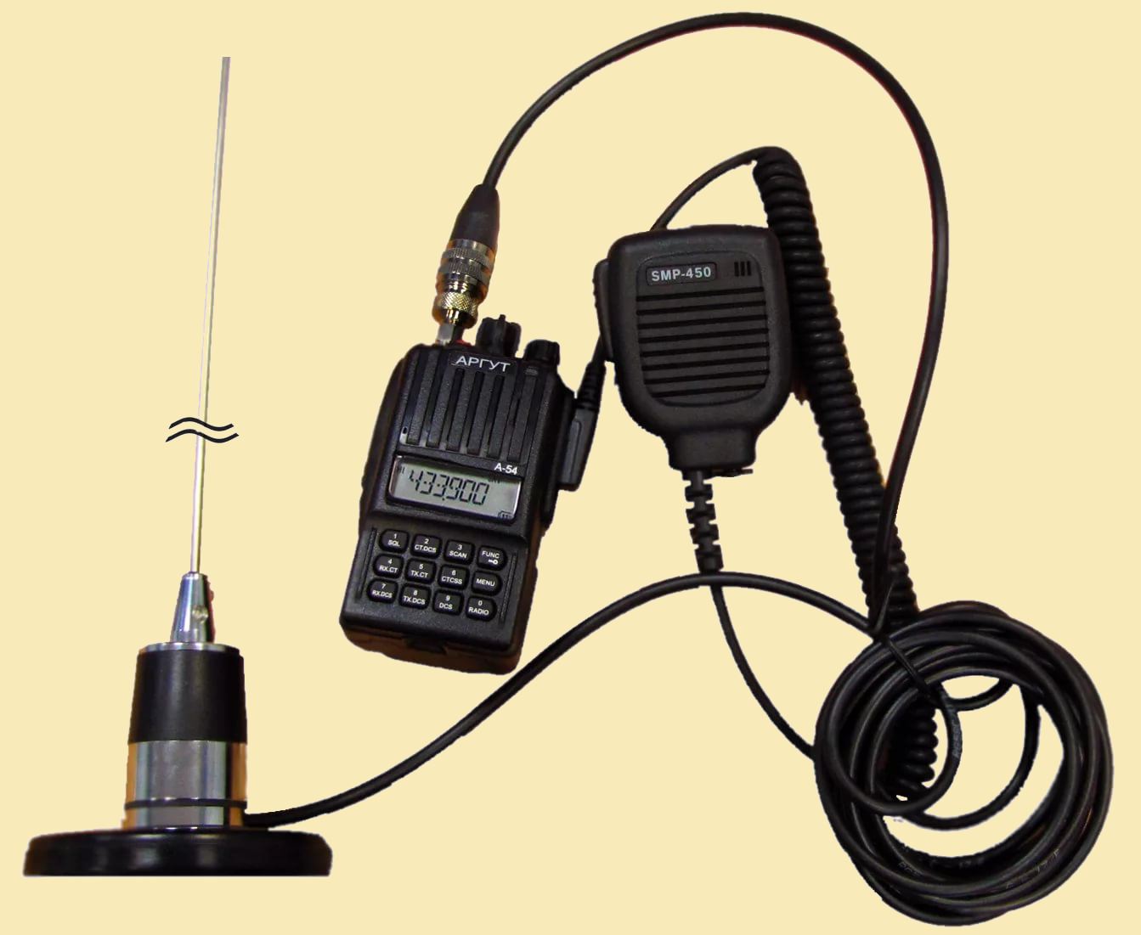
Организация радиосвязи
Возможные виды развертывания радиосвязи
Автомобильная антенна на магнитном основании и портативная радиостанция
Использование в автомобиле радиостанции
без внешней антенны крайне не желательно!

Slide 25



Организация радиосвязи
Передача сообщений через соседние поисковые группы
«Лиса-12»
«Лиса-3»
«Заря»

Slide 26

Организация радиосвязи
Передача сообщений через голосовой ретранслятор («Рокада»)
«Рокада»
«Лиса-3»
«Заря»
«Лиса-12»

Slide 27
Организация радиосвязи
СУБТОН
Субтон - специальный тон, который подмешивается к сигналу, но не слышен человеку
Предназначен для разделения по группам участников, работающих на одной частоте
Может использоваться для "защиты" от помех при работе в условиях большого количества помех
Передачи с субтоном слышны всем, у кого субтон не установлен на прием!

Slide 28
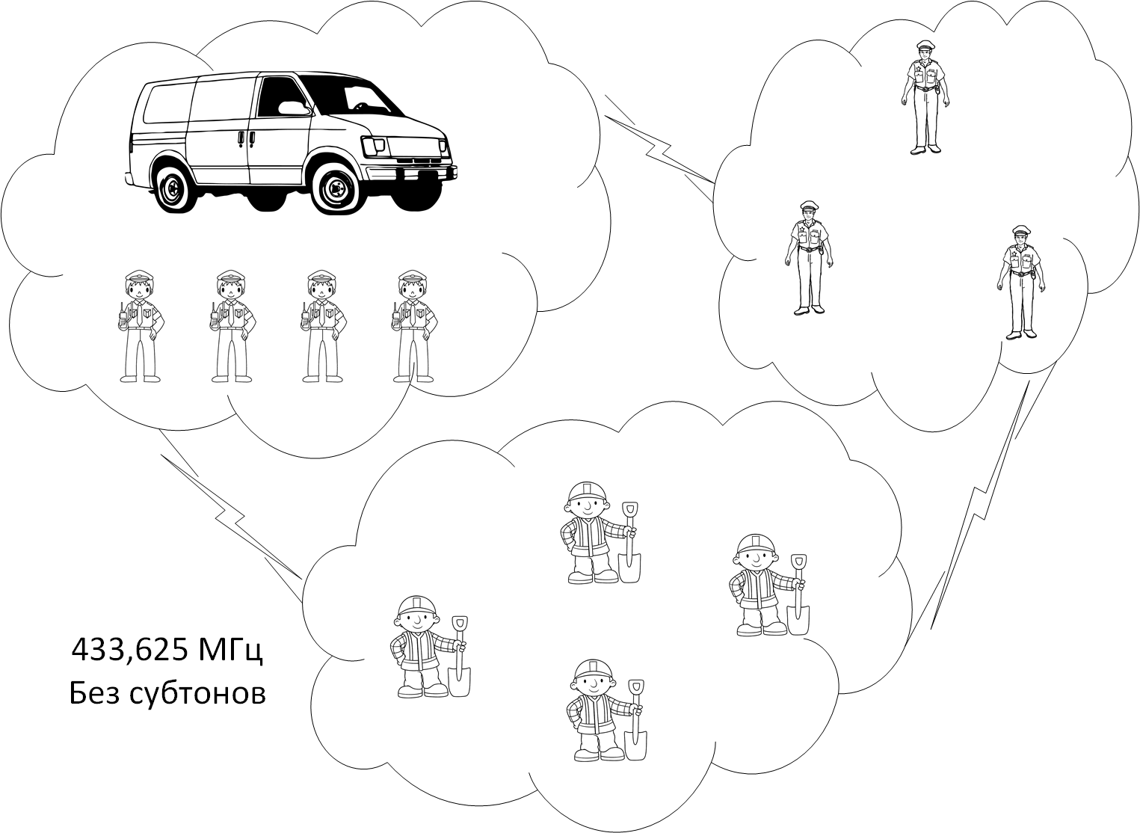
Организация радиосвязи
Работа на одной частоте без субтонов

Slide 29
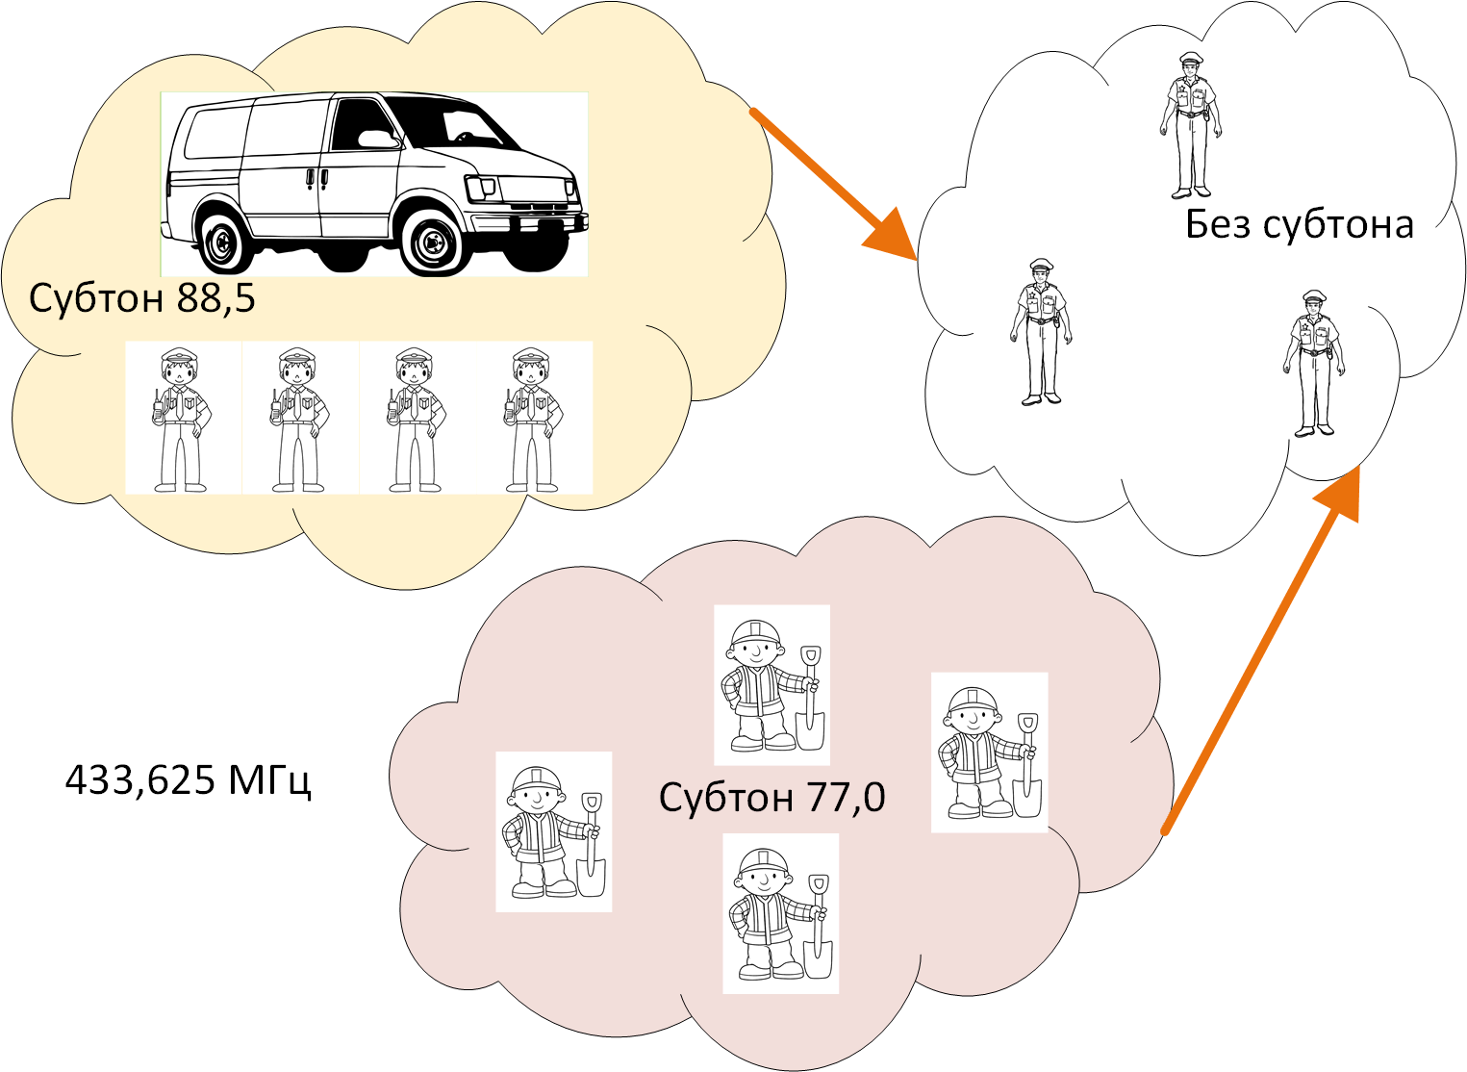
Организация радиосвязи
Работа на одной частоте без субтонов

Slide 30
Служебные позывные
Позывной | Обозначение
Заря | штаб поиска
Лиса | пешая поисковая группа
Ветер | передвижной экипаж (автомобили, квадроциклы, снегоходы и т.п.)
Борт | воздушное судно (применяется при наземных переговорах).
Кинолог | кинологическая группа
Коптер | БПЛА
Пегас | конная группа
Рокада | голосовой ретранслятор
Табор | группа обеспечения

Slide 31
Ведение переговоров
1.
2.
Координация/взаимодействие групп
3.
Работа на отклик
4.
Экстренные ситуации
Информирование

Slide 32
Ведение переговоров
Основная цель – не допускать бардак в эфире!!!
Говорите только тогда, когда это нужно:
  вышли на задачу
  отвечаете на чей-то вызов
  работаете на отклик
  нашли артефакт
  уточняете задачу
  возвращаетесь в штаб
  экстренные ситуации
Остальное время слушаем!

Slide 33
Вызов и ответ
ВЫЗОВ
  Позывной ВЫЗЫВАЕМОГО.
    СВОЙ позывной
  Для лучшего запоминания – используйте слово «ОТВЕТЬ»
  - ЗАРЯ ЛИСЕ-1!
  - ЗАРЯ (ответь) ЛИСЕ-1!
ОТВЕТ
  - ЛИСА-1! ЗАРЯ на связи (на приеме)!
  - Заря на приеме (на связи)!
После установления устойчивой связи позывные,
как правило, не называются
Если связь неразборчивая, то требуйте повторения
  - ЗАРЯ, не проходите, повторите!
Если оператор занят, то дайте команду «ОЖИДАЙТЕ»
  - Лиса-1, ожидайте!

Slide 34
Передача координат
N 55.40859º
Е 086.05109º
Nortn – Север
Еast – Восток
N – Северная широта
Е – Восточная долгота
Передаем отдельно каждый символ
Эн, пять пять градусов, четыре ноль восемь пять девять долей градусов
Е, ноль восемь шесть градусов, ноль пять один ноль девять долей градусов
Допускается
Север, пятьдесят пять градусов, сорок ровно, восемьдесят пять, девять долей градусов
Восток, ноль восемьдесят шесть градусов, ноль пятьдесят один ноль девять долей градусов
  После передачи координат принимающий должен повторить принятые данные,
  а передающий – проверить
  Любые числовые значения, координаты,
  требуют подтверждения приёма

Slide 35
Практические советы
Минимальные необходимые знания:
Знать, как вести переговоры
Умение включать/выключать радиостанцию
Смена частоты на необходимую
Знать, как заблокировать/разблокировать рацию
Установка максимальной/минимальной мощности рации
Перевод из канального режима на прямой ввод частоты и обратно

Slide 36
Практические советы
Вас слышат все, кто находится рядом и в отдалении на текущей частоте.
Соблюдайте правила:
радиопереговоры ведутся исключительно по делу
подумайте и сформулируйте мысль, говорите четко
дождитесь паузы в переговорах, не нужно никого перекрикивать
если у вас очень срочное сообщение, а эфир занят, то дождитесь паузы в переговорах и скажите «БРЭЙК» (БРЭК).
Пользуйтесь этим в крайних случаях!
радиопереговоры от поисковой группы ведет один человек
дополнительные рации в поисковой группе держите в запасе
при работе на отклик соблюдайте радиомолчание

Slide 37
Практические советы
Для уверенной работы нужно соблюдать правила:
остановитесь, не говорите в движении
повернитесь лицом (радиостанцией) в сторону вызываемого абонента
держите рацию вертикально, поднимите ее на вытянутой руке
антенна должна располагаться как можно выше, правильно носите рацию
говорите громко и четко в микрофон,
пробуйте установить связь, сместившись от текущей точки
делайте паузу перед началом передачи и перед ее окончанием, удерживая кнопку передачи нажатой

Slide 38
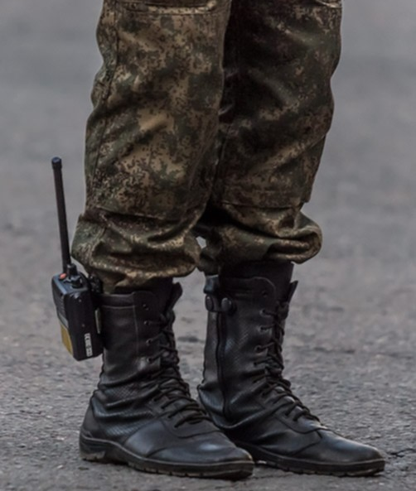
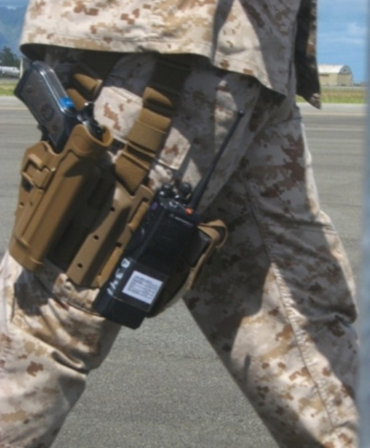

Практические советы
Как неправильно носить радиостанцию

Slide 39
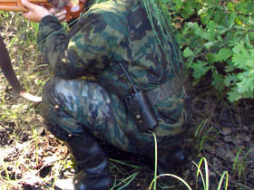
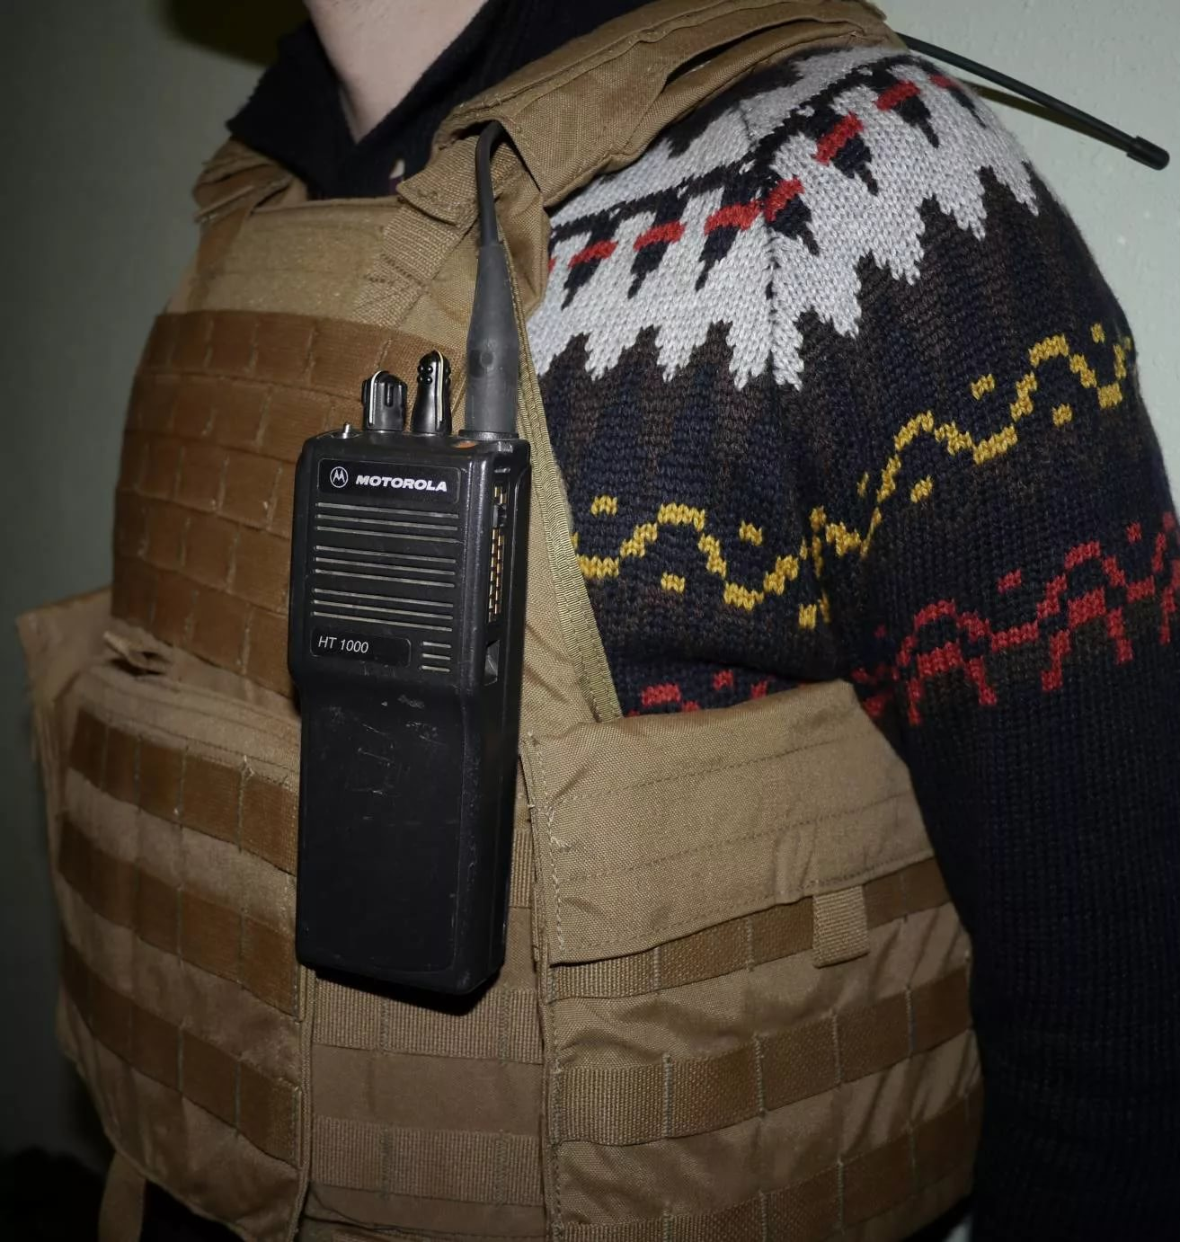
Практические советы
Как неправильно носить радиостанцию

Slide 40
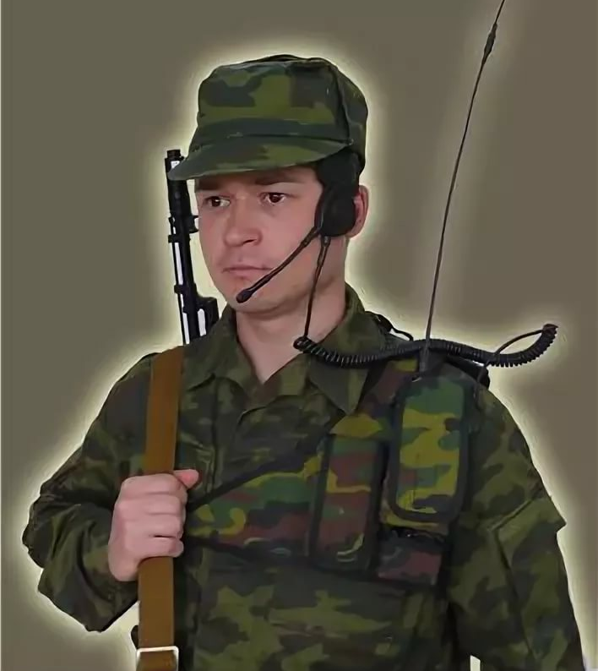
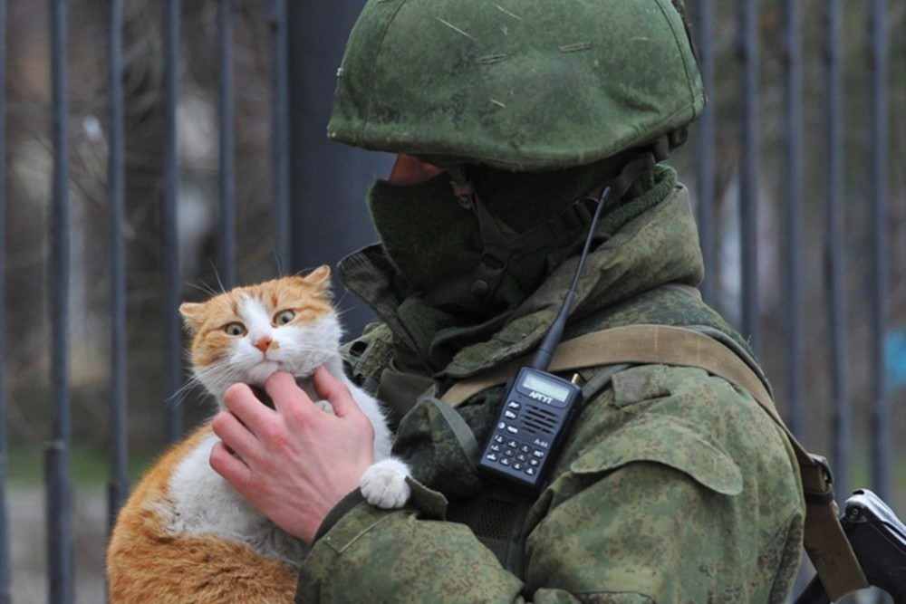

Практические советы
Как правильно носить радиостанцию

Slide 41
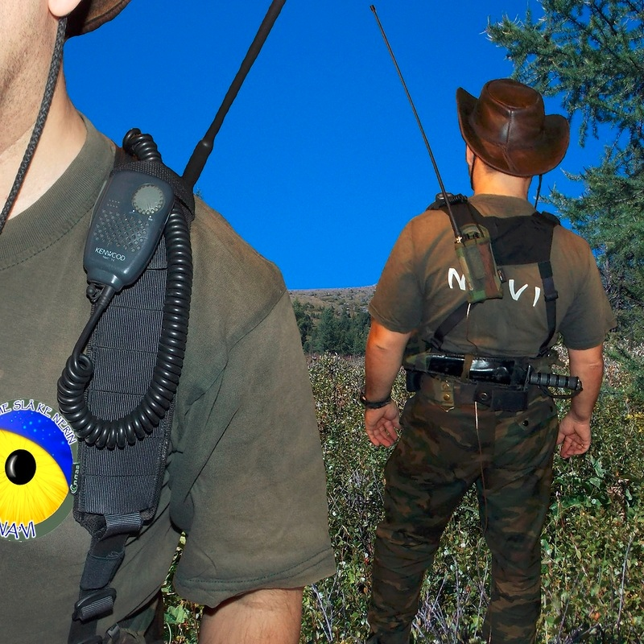
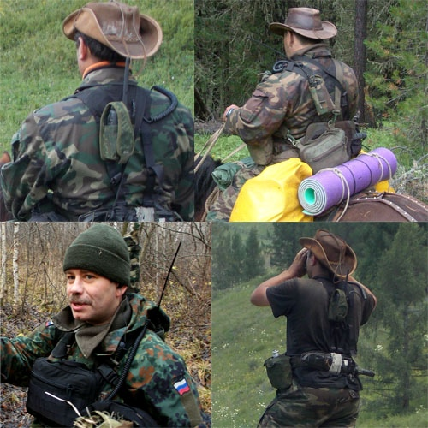
Практические советы
Как правильно носить радиостанцию

Slide 42
Практические советы
Категорически нельзя включать рацию без антенны
Антенна в рации одна из самых важных частей. Относитесь к ней бережно
Перевозите рацию в разобранном виде с вынутым аккумулятором и отсоединенной антенной.
При этом порядок разборки рации следующий:
  выключаем рацию
  отсоединяем аккумулятор
  отсоединяем антенну
Порядок сборки обратный:
  присоединяем антенну
  присоединяем аккумулятор
  включаем рацию
Берегите рацию от влаги, не роняйте ее в воду, не оставляй под дождем, даже если считается, что она с водозащитой

Slide 43
Практические советы
Если приезжаете на поиски со своей новой рацией, то заранее перед поиском убедитесь, что
радиостанция заряжена и работает
умеет работать на нужных частотах
вы умеете настраивать свою радиостанцию, чтобы не отвлекать на ее настройку на поисках своих товарищей
если у вас есть вопросы, то задайте их заблаговременно перед поисками

Slide 44
Практические советы
На поиске
проверьте работу радиостанцию в штабе
проверьте радиостанцию на удалении от штаба
доложите о выходе на точку выполнения задачи
сообщите о выполнении задачи

Slide 45
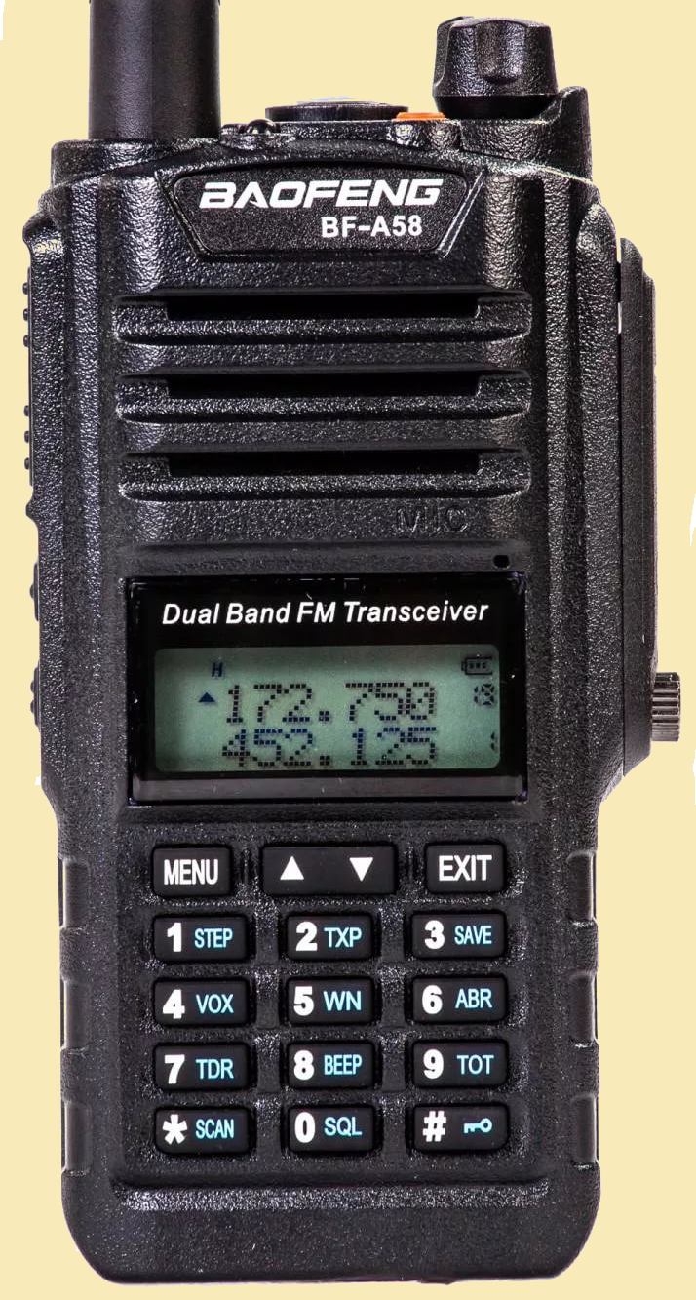
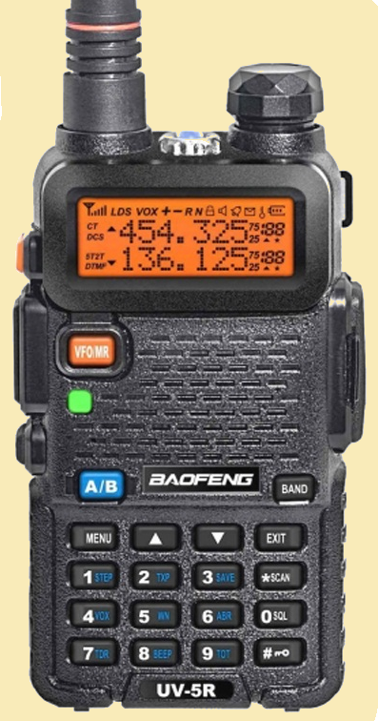
Настройка радиостанций Baofeng
Переключение режима
Вход в меню настройки
Переключение режима
Выбор канала, пунктов меню
Переключение мощности
Блокировка
Перевод радиостанций Baofeng BF-A58, UV82 и т.п. из канального режима в прямой ввод частоты и обратно происходит через включение и удерживание кнопки [MENU]. При этом, удерживать кнопку [MENU] нужно до полного включения рации.
Перевод радиостанций Baofeng UV-5R из одного режима в другой осуществляется кнопкой [VFO/MR] на корпусе радиостанции.

Slide 46
Настройка радиостанций Baofeng
№ в меню | Функция | Описание
0 | SQL (SQuelch Level) 0-9 | Шумоподавитель (шумодав). Задача шумоподавителя заключается в блокировке естественного шума эфира, выставляется некий порог, до которого радиостанция закрыта на прием, выше - рабочий режим. Уровень 0 означает, что он выключен; а при 9 он открывается только при очень качественном и сильном сигнале. Оптимально 2-4
2 | TXP (Transmit Power) HIGH/LOW | Мощность передатчика высокая/низкая. При установке низкой мощности на экране будет включен индикатор L. Если есть средняя мощность, то на индикаторе будет отображаться M. При высокой мощность H или ничего При дальних расстояниях – High, при близких рекомендуется Low Не забываем переключать С клавиатуры переключается коротким нажатием клавиши #
3 | SAVE (Battery save) OFF/1/2/3/4 | Степень экономии батареи. OFF — режим экономии отключен, 4 — самый экономичный режим. Оптимально — 2-3

Slide 47
Настройка радиостанций Baofeng
№ в меню | Функция | Описание
7 | TDR (Dual watch/dual reception) OFF/ON | Прием 2-х частот Устанавливаем в Off
39 | ROGER (tone end of transmission) ON/OFF | Сигнал завершения передачи Нужно - Off. (иначе мешает на поисках)
Подробнее об этих и других настройках написано в инструкции к радиостанции, а также в интернете

Slide 48
Чек лист
1.
2.
Антенна надежно прикручена к р/с
3.
Частота (канал) установлена на нужную и активна
4.
Мощность – High (максимальная)
Аккумулятор заряжен
5.
6.
TDR - Off
7.
Значение шумодава (SQL) - 2-4
Установлена блокировка клавиатуры.

Slide 49
что выбрать?
На что обращать внимание:
Радиостанция работает в 2-х диапазонах на 433 и 145 МГц
Вы сможете пользоваться радиостанцией
Наличие пыле- и влагозащиты
Распространенность модели
Цена
Отзывы пользователей

Slide 50
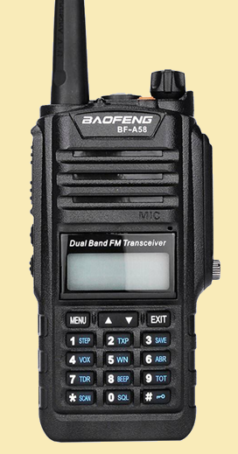
что выбрать?
Наша рекомендация:
Baofeng BF-A58
Однозначного ответа нет.
Каждому нравится свое определенное сочетание параметров.
Baofeng BF-A58
портативная радиостанция с защитой от влаги и пыли мощностью 5 Вт.
Baofeng UV-9R+ - продолжение линейки
BF-A58.
Более высокая мощность (8 Вт), но и более высокая цена.
Переплачивать за такое увеличение мощности смысла не имеет.
Лучше использовать качественную антенну!

Slide 51
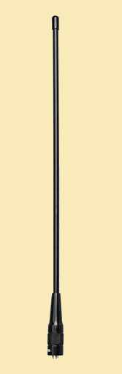
что выбрать?
Наша рекомендация:
Retevis RHD--771
  Длина – важно, но не главное
  Антенна должна быть качественной и правильно настроенной
Многие длинные антенны некачественные или ненастроенные на наш диапазон частот и работают хуже штатных
Retevis RHD—771 – проверенное качество.
Реально увеличивает дальность связи

Slide 52
Эксплуатация
1.
Не работать без антенны
2.
Не подвергать механическим воздействиям
3.
При попадании влаги, немедленно снять аккумулятор
4.
Не работать в грозу
5
При работе на морозе хранить в тепле

Slide 53
Краткие итоги
1.
Радиосвязь осуществляется радиоволнами с разной длиной и частотой
2.
Рельеф местности, крупные препятствия влияют на дальность и качество радиосвязи
4.
Выходите в эфир только по делу
5.
6.
Держите радиостанцию вертикально и высоко
Используйте эффективную антенну
3.
Работайте только на «разрешенных» частотах

Slide 54
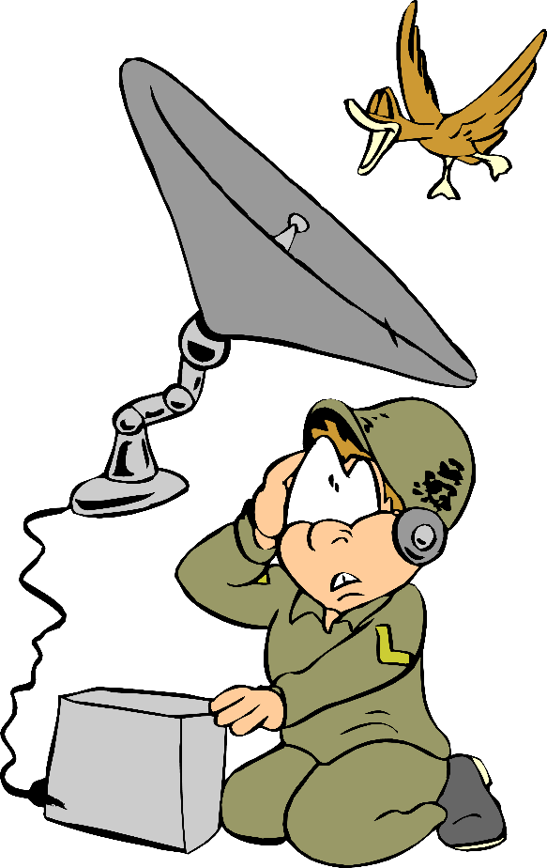
Радиосвязь На ПСР
Спасибо за внимание!

Slide 55
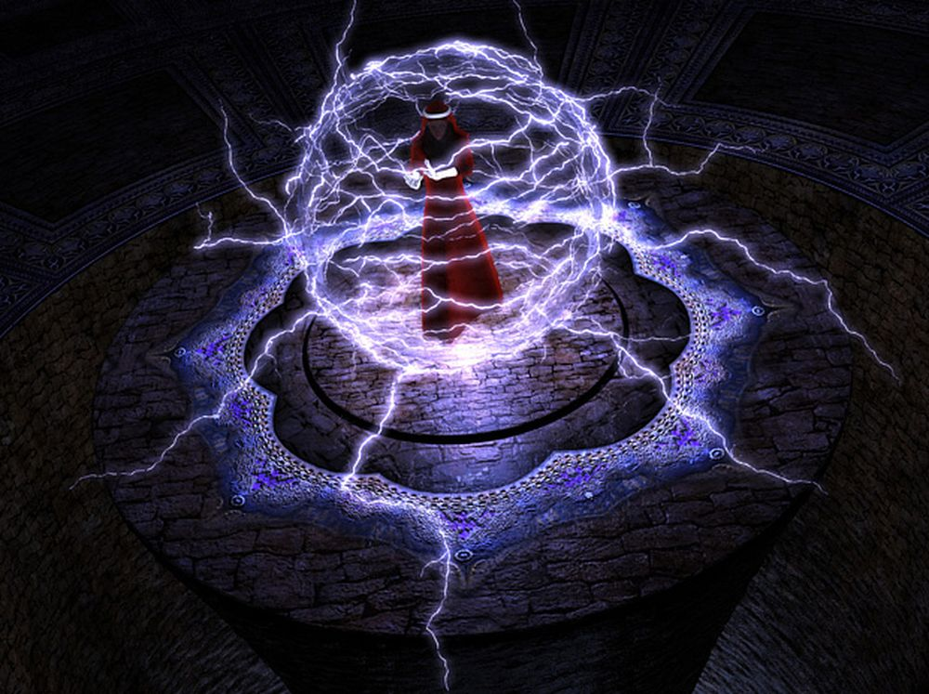
Это магия!

